Slide 1
自己紹介
東洋女子高等学校
数学科非常勤講師
正田 良

Slide 2
自己紹介
東洋女子高等学校
数学科非常勤講師
正田 良

Slide 3
自己紹介
かつての
教え子さんからの
東洋女子高等学校
数学科非常勤講師
正田 良

Slide 4
かつての 教え子さんからの 紹介
東洋女子高等学校
数学科非常勤講師
正田 良

Slide 5
中学校3年生 1980年代なかごろ＠武蔵中学校
視聴率No.1 を誇る，カリスマ教師

Slide 6
中学校3年生 1980年代なかごろ＠武蔵中学校
視聴率No.1 を誇る，カリスマ教師
もっとも，カリスマ美容師って言葉が、流行る
前だったんで，単に，
ぼくたちの意見をあまり聞いてくれない担任
って程度の意味だよ！

Slide 7
青山学院大学 文学部教育学科（当時） 小学校の教員養成のための「数学概説」担当 2000年代前半かな？
変な人である

Slide 8
青山学院大学 文学部教育学科（当時） 小学校の教員養成のための「数学概説」担当 2000年代前半かな？
変な人である
でも，決して わるいひとではない。

Slide 9
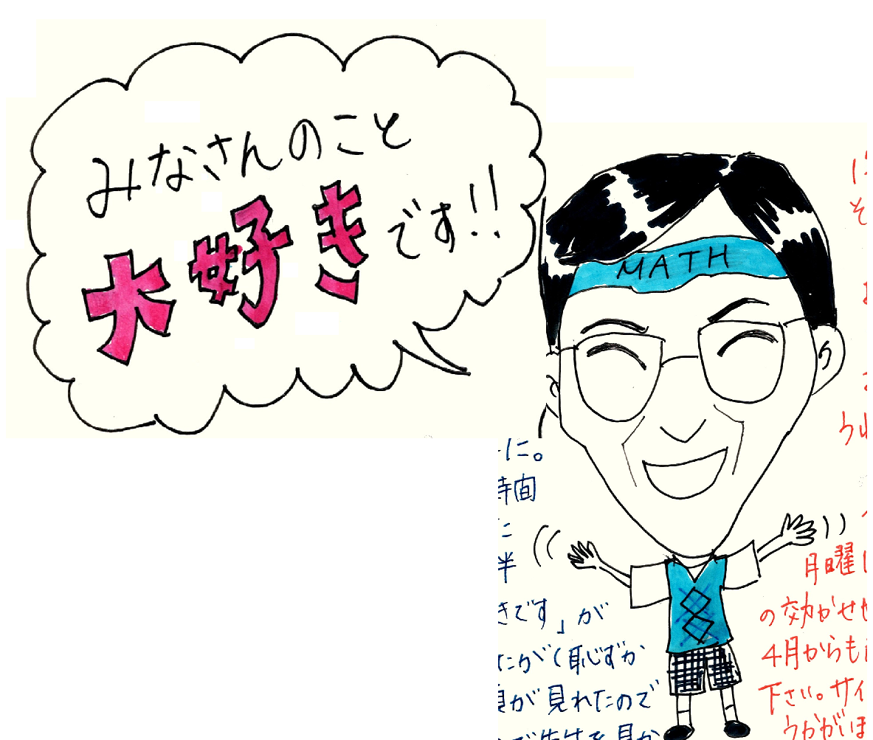
青山学院大学 文学部教育学科（当時） 小学校の教員養成のための「数学概説」担当 2000年代前半かな？
変な人である

Slide 10
これは、ほめすぎだって思うけど… Scan-AGU-1.png

Slide 11
後日談。
これを見つけた，当時高校生だった 娘が，
これ，大事にしろよ！ って言った。

Slide 12
三重県のある市の教育研究会・夏の研修会の講師に呼ばれて、いそいそと，話をしにいきました。 三重大学での教え子さんが，数学部長さんになっていました，

Slide 13
結局。
小学校・中学校・高等学校の
算数・数学の話をすることは、
とても好きです。

Slide 14
う゛～ん。他にはあまり書くことないかな
1980年4月 | 城北高等・中学校（東京・私立）教諭 ：数学を担当 (1981年3月まで）
1981年4月 | 城北高等・中学校（東京・私立）非常勤講師 ：数学を担当（1985年3月まで）
1984年4月 | 武蔵高等・中学校（東京・私立）教諭 :数学を担当(1997年3月まで）
1997年4月 | 東京電機大学工学部専任講師（同年10月に昇格）：数学科教育法、教育方法、生徒指導、特別活動、教育工学。
1997年10月 | 東京電機大学工学部助教授：担当科目は前項に同じ。（1999年9月まで）
1999年4月 | 青山学院大学文学部非常勤講師：数学概説を担当。(2009年に学部名・科目名変更）
2009年4月 | 青山学院大学教育人間学部非常勤講師：算数概説を担当。（2018年3月まで）
1999年10月 | 三重大学教育学部助教授（2005年3月まで)：算数教材研究、小学校専門数学、総合演習を担当。
2005年4月 | 国士舘大学文学部助教授（2007年に昇格）：教科教育法算数、算数概論、教職実践演習（課程審査合）、卒業研究を担当。
2007年4月 | 国士舘大学文学部教授(現職)：教科教育法算数、算数概論、教職実践演習（課程審査合）、学校インターンシップ、卒業研究を担当。
2006年4月 | 国士舘大学大学院人文科学研究科：教職研究特論５（数学科教育）を兼担(現在に至る）。D○合。
2006年4月 | 成蹊大学理工学部兼任講師(現在に至る)：数学科教育法（2021年12月教員審査：単独担当「可」）

